Slide 1
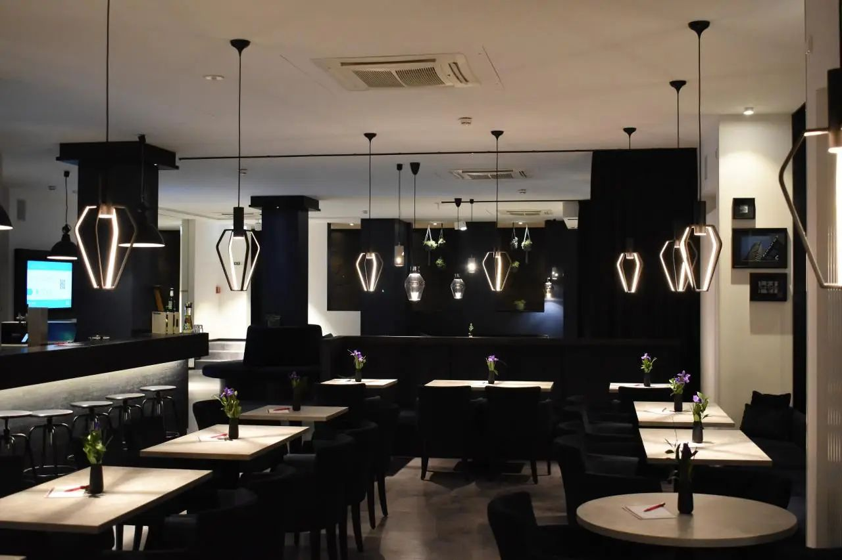




餐饮服务
学期、班级、授课教师

Slide 2



C O N T E N T S
06
05
04
餐饮经营管理
03
酒水与酒吧服务
02
中餐服务
宴会服务
01
餐饮服务基础
知识与技能
西餐服务

Slide 3



主题四
宴会服务
任务1 宴会的分类
任务2 中餐宴会服务
任务3 西餐宴会服务

Slide 4




主题四
1. 了解宴会的种类及特点；
2. 熟悉宴会准备工作；
3. 熟悉宴会的预订程序；
4. 掌握不同宴会的台型及餐台布置；
5. 掌握宴会服务知识。
知识目标
教学目标
能力目标
1. 能够根据客人要求明确判断出宴会的种类；
2. 能够按照正确的流程为客人提供规范化的服务。
1. 强化规范意识，重视团队协作，磨砺吃苦耐劳和意志力，铸就工匠精神；
2. 了解中华饮食文化，培育职业道德、劳模精神；
3. 弘扬爱国精神，培养家国情怀，增强文化自信。
素质目标

Slide 5





任务3
西餐宴会服务2

Slide 6

主题四 宴会服务
任务3 西餐宴会服务
中西餐宴会服务的区别有哪些？

Slide 7

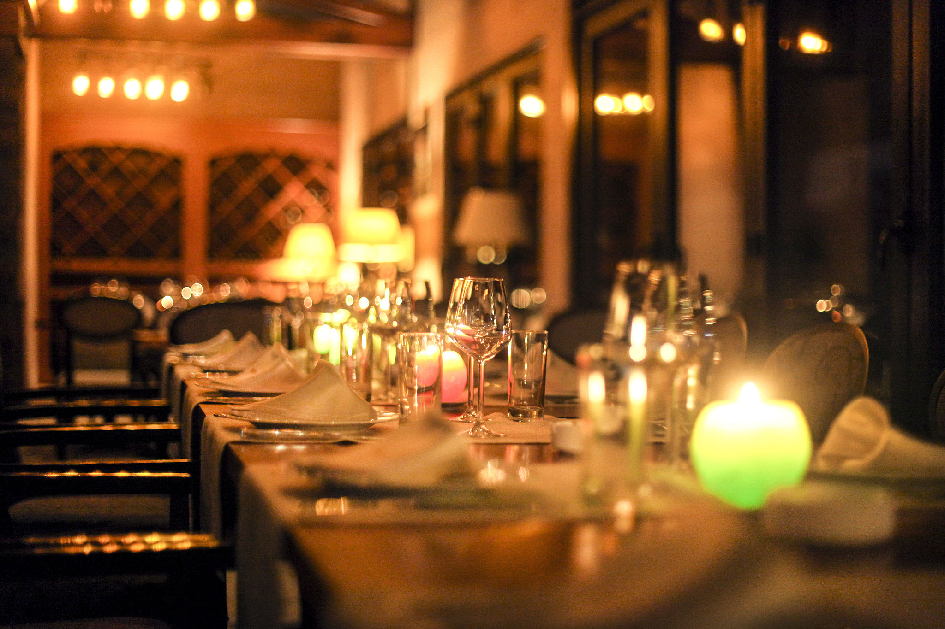
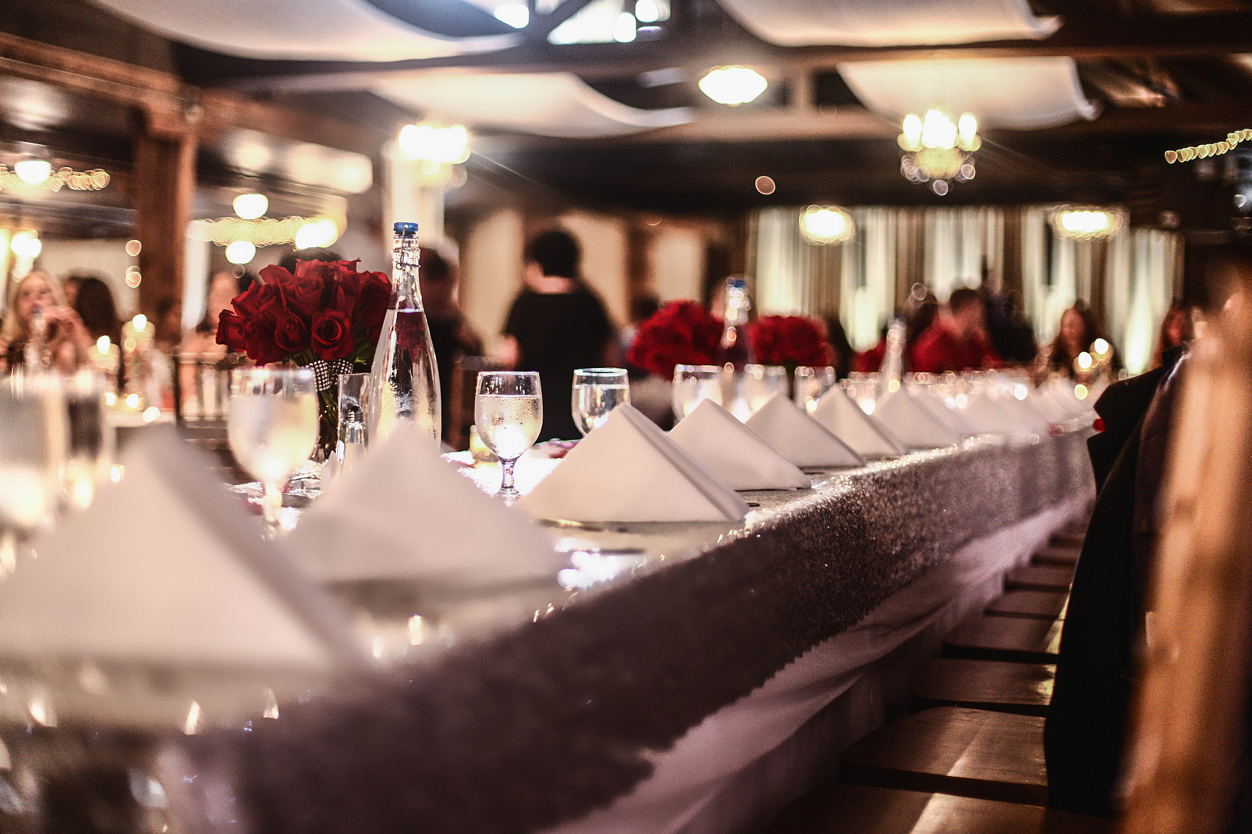
主题四 宴会服务
任务3 西餐宴会服务

Slide 8

主题四 宴会服务
任务3 西餐宴会服务
三、西餐宴会中的就餐服务
（一）拉椅让座
（二）服务头盆
（三）服务汤
（四）服务海鲜、鱼类菜品
（五）服务肉类菜肴
（六）服务甜点、奶酪
（七）服务水果
（八）送客服务

Slide 9

主题四 宴会服务
任务3 西餐宴会服务
三、西餐宴会中的就餐服务
（一）拉椅让座
当客人到达本服务区域时，主动上前热情欢迎并微笑问好，按照“女士优先”的顺序为客人拉椅让座。待客人坐下后，从右侧为客人铺餐巾，并点燃蜡烛以示欢迎。

Slide 10

主题四 宴会服务
任务3 西餐宴会服务
三、西餐宴会中的就餐服务
（二）服务头盆
根据头盆配用的酒类，先为客人斟酒，再从客人的右侧上菜。如鱼类菜品则需要斟倒白葡萄酒。如是冷头盆，可在宴前 10 分钟前上好。当客人全部放下刀叉后，服务人员应礼貌询问客人是否可以撤去餐盘。在得到客人允许后，从主宾开始，从客人右侧撤盘。注意，撤盘时应连同头盆刀、叉一起撤下。

Slide 11

主题四 宴会服务
任务3 西餐宴会服务
三、西餐宴会中的就餐服务
（三）服务汤
应将汤碗放在垫盘或者餐碟上面，从客人右侧送上。客人在喝汤时一般不喝酒，但如果安排了酒类，则应先斟酒再上汤。当客人用完汤后，即可从客人右侧连同汤匙一起撤下汤盆。

Slide 12

主题四 宴会服务
任务3 西餐宴会服务
三、西餐宴会中的就餐服务
（四）服务海鲜、鱼类菜品
服务员为客人先斟好白葡萄酒，再为客人从右侧上菜。当客人吃完海鲜、鱼类菜肴后，即可从客人右侧撤下鱼盘及鱼刀、鱼叉。

Slide 13

主题四 宴会服务
任务3 西餐宴会服务
三、西餐宴会中的就餐服务
（五）服务肉类菜肴
服务员一般将肉类菜肴盛放在大菜盘中为客人分派，并配有蔬菜和沙司，有时还配有色拉。上菜前，应先斟好红葡萄酒，并视情况为客人补充面包和黄油。
肉类菜肴的详细服务程序详见主题 3 任务 3 餐中服务的内容。

Slide 14

主题四 宴会服务
任务3 西餐宴会服务
三、西餐宴会中的就餐服务
（六）服务甜点、奶酪
摆上干净的点心盘，将甜食叉、勺打开，左叉右勺。然后托送奶酪及配食的饼干等送至客人面前，待客人选定后，用服务叉、勺为客人分派，上奶酪前应先斟酒。此时，可继续饮用配主菜的酒类，也可饮用甜葡萄酒或波特酒。待客人全部放下叉勺后，询问主人是否可以撤下，得到允许后，将盘和甜食叉勺一起撤下。

Slide 15

主题四 宴会服务
任务3 西餐宴会服务
三、西餐宴会中的就餐服务
（七）服务水果
服务员上水果前应撤去桌面除酒杯外的所有餐用具，摆好餐盘和水果刀、叉。注意，
从客人左侧上洗手盅，盅内放入温水、一片柠檬和数片花瓣。最后托着水果盘从左侧分派水果。

Slide 16

主题四 宴会服务
任务3 西餐宴会服务
三、西餐宴会中的就餐服务
（八）送客服务
当宴会结束时，服务员应主动上前拉椅，取递衣帽。提醒客人带好自己的物品，站在桌旁向客人诚恳致谢并礼貌地目送客人离开。

Slide 17

主题四 宴会服务
任务3 西餐宴会服务
四、西餐宴会后的结束工作
（一）签单结账
宴会接近尾声时，服务员应清点客人所用的食品饮料数量，算出总费用交给收银员，收银员核对无误后，服务人员及时把账单放在账单夹中递送给主人，主人核对后签单结账。服务人员应向客人致谢并欢迎下次光临；同时，还要征求客人的意见，并认真记录在意见簿上。

Slide 18

主题四 宴会服务
任务3 西餐宴会服务
四、西餐宴会后的结束工作
（二）检查台面
在客人离席后，服务员应检查台面上是否有未熄灭的烟头和客人遗留的物品。如果发现遗留物品，应及时还给客人或交到前台。

Slide 19

主题四 宴会服务
任务3 西餐宴会服务
四、西餐宴会后的结束工作
（三）清理台面
待客人全部离去后，立即清理台面。先整理椅子，收餐巾和小毛巾，再按规范清理餐具用品并送往后台分类摆放。贵重物品要当场清点。

Slide 20
主题四 宴会服务
任务3 西餐宴会服务
西餐宴会餐后礼仪细节
西餐宴会感谢与告别方式
西餐宴会结束后，应注意餐后礼仪细节。例如应使用餐巾擦拭嘴角和手部，保持整洁:离座时，应将椅子轻轻推回原位:在离开宴会厅时应向主人和其他宾客致以谢意和告别。
在西餐宴会结束后，向主人和其他宾客表达感谢和告别是非常重要的。可以向主人表示对宴会的欣赏和感谢，也可以向其他宾客道别并表达希望再次相聚的愿望。在表达感谢和告别时，应保持真诚和热情的态度，以展现出良好的教养和礼仪风范。

Slide 21
主题四 宴会服务
任务3 西餐宴会服务
解决方法
1.服务员应立即上前询问宾客是否需要帮助，并提供牙签、纸巾等物品。
2.如宾客感到不适，服务员应协助其联系酒店医疗人员或建议就医。
案例一：
在进行西餐宴会服务时，宾客在用餐过程中不慎塞牙或异物入口。
请分析：针对此案例的解决方法。

Slide 22
主题四 宴会服务
任务3 西餐宴会服务
解决方法
1.服务员应立即向宾客道歉，并将异物撤走。
2.同时，向宾客解释可能是厨房在制作过程中出现的失误，并提出更换菜品或退款等解决方案。
案例二：
宾客在食物中发现异物，如头发、昆虫等。
请分析：针对此案例的解决方法。

Slide 23
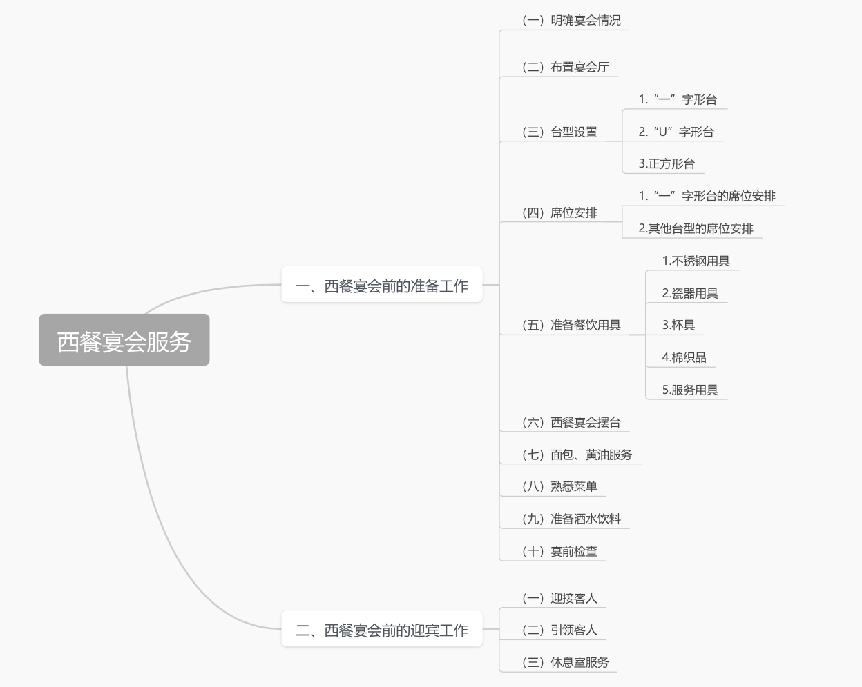

主题四 宴会服务
任务3 西餐宴会服务

Slide 24
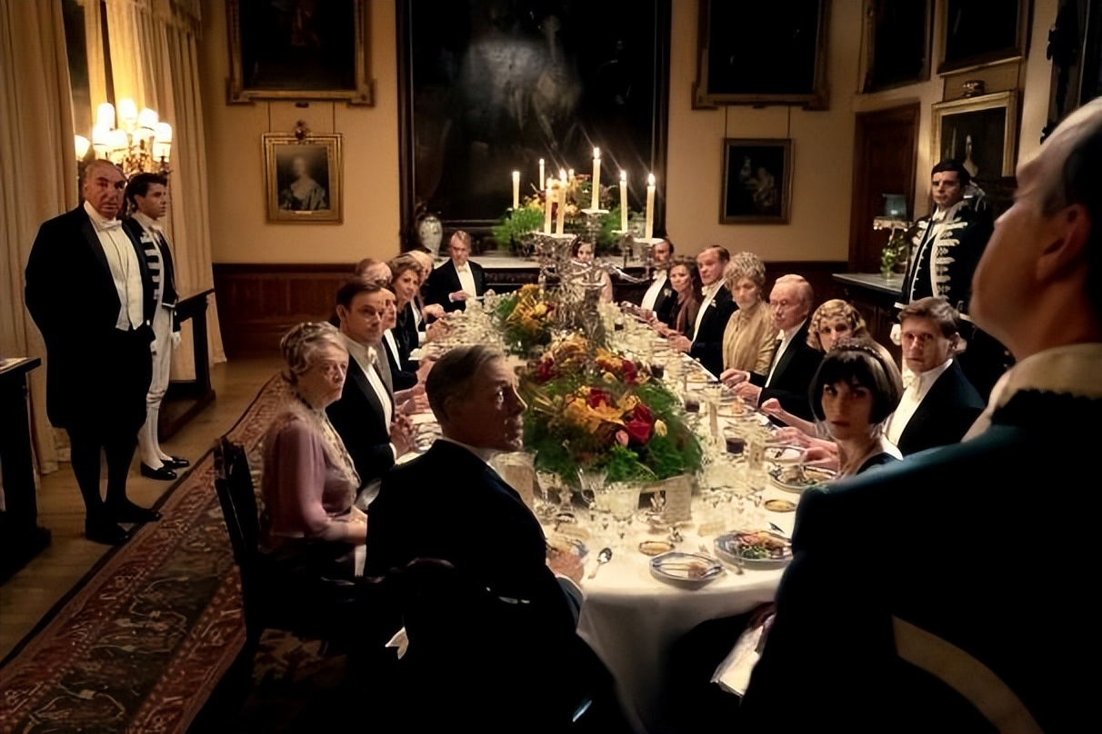
主题四 宴会服务
任务3 西餐宴会服务
小组分角色模拟练习
西餐宴会中的就餐服务、宴会后结束工作的服务程序与标准。

Slide 25

【作业目标】
1. 帮助学生巩固所学知识，并达到学以致用。
2.培养学生自学能力，提高学生学习能力和探究精神，更好地适应社会。
3.提高学生学习成绩，为未来的升学或工作打下良好基础。
4.培养学生的创新思维，提高学生的学习兴趣。
【作业内容与要求】
1.绘制西餐宴会服务最后两项服务流程，即西餐宴会中的就餐服务、宴会后的结束工作服务流程与标准的思维导图。
2.完成本任务题库中全部题目。
3.小组分角色模拟西餐宴会中的就餐服务、宴会后的结束工作服务实操流程。

Slide 26

小事也要力求完美。 Do ordinary things extraordinary well.

